Slide 1
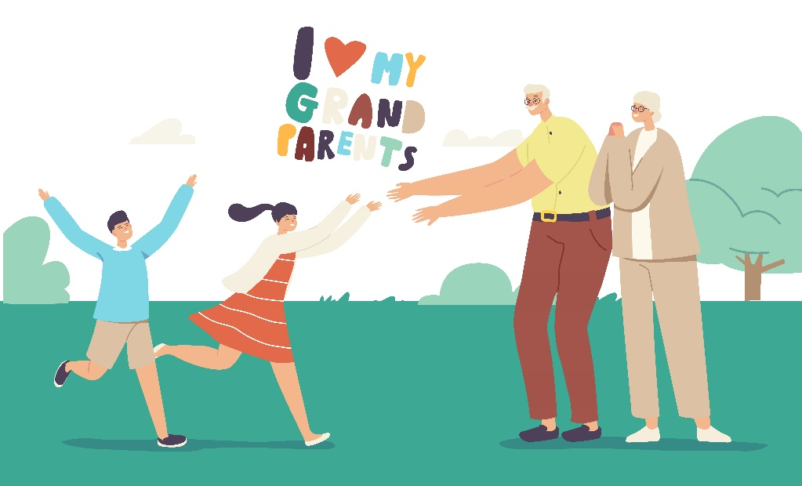
生活事件事例 「不怕囉唆，最怕生疏 」
價值觀教育
初中至高中
教育局
德育、公民及國民教育組製作
2023年12月
圖片來源: http://www.freepik.com

Slide 2
內容概要： | 透過影片討論，讓學生學習以同理心，以及尊重、體諒及包容的態度與長輩相處，主動溝通，增進彼此關係，體現傳統孝道。
學習目標： | 學習以正面、尊重和包容的態度與長輩相處，主動與長輩溝通。 培養學生以同理心了解長輩真切的需要，珍惜彼此一起的時光。 體會傳統中華文化及孝親的寶貴之處。
價值觀和態度： | 同理心、尊重他人、孝親
圖片來源: http://www.freepik.com

Slide 3
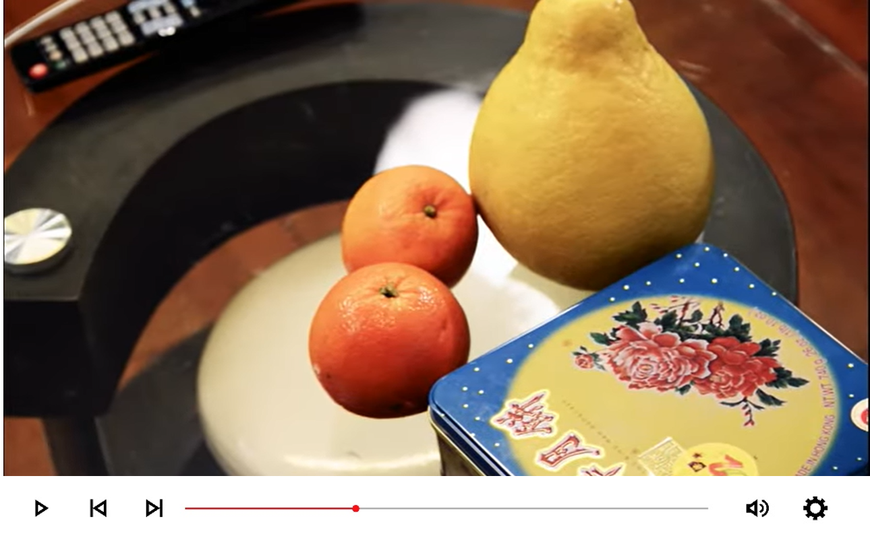
影片
影片來源：社會福利署
圖片來源: http://www.freepik.com
Notes:
播放影片後，向學生提出思考問題（見後頁）
資料來源：社會福利署
影片名稱：《我的公公婆婆－短片六：傳統禮節》 (00’17”-03’18”)
網 址：https://www.youtube.com/watch?v=nW_YCDNgbbU

Slide 4
問題討論
片段開始時，婆婆、爸媽和外孫美妍對一家人一起過節各有甚麼看法？為甚麼他們會有這些想法？
婆婆為甚麼會感到失望？片中的美妍，與公公、婆婆相處時忽略了甚麼？
試回想平日與家人相處時，你可曾與美妍一樣忽略家中長輩的需要／感受？現在細想，長輩當時會有甚麼感受？
圖片來源: http://www.freepik.com
Notes:
教師錦囊：
婆婆重視過節與家人團聚，但爸媽和美妍卻不重視，寧願把時間花在工作和學業／友誼上。
大家的想法有分歧，是因為各人對過節賦予不同的價值觀，反映各自不同的價值觀：
婆婆重視傳統中國的節日，亦重視親情，珍惜在節日與家人團聚的歡樂
爸媽重視工作，認為加班比與家人共度佳節重要
外孫美妍則較重視學業／友情，認為過節與平日沒分別，不太重視傳統節日
傳統長輩多重視傳統節日，喜歡樂聚天倫，但家人卻反應冷淡，各自為自己的事情忙碌。年青一輩亦可以嘗試易地而處，想像自己身為家中老人，終日閒賦在家，家人卻各自忙碌，長輩多會因此而感到失望、寂寞。
面對長輩的期望及行為，可嘗試了解及體諒他們背後的正面目的及感受。例如：表達理解對方的立場及想法，正面表達自己的感受及想法，如未能配合，或提出替代的建議。

Slide 5
影片
影片來源：社會福利署
圖片來源: http://www.freepik.com
Notes:
播放影片後，向學生提出思考問題（見後頁）。討論完畢後，播放結局（見第 7 頁）
資料來源：社會福利署
影片名稱：《我的公公婆婆－短片四：生活習慣》 (00’19”-02’55”)
網 址：https://www.youtube.com/watch?v=5wzapN5NlvU&t=1s

Slide 6
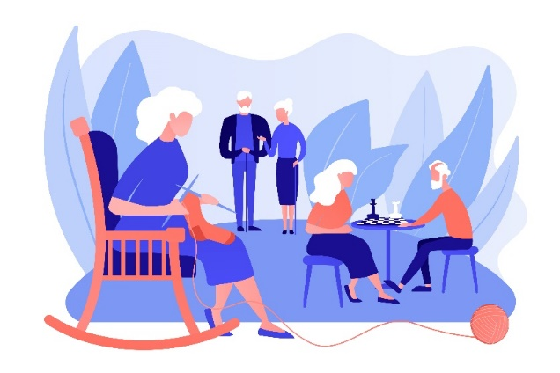
問題討論
為甚麼孫女跟公公會出現矛盾？
你認為片段中的孫女跟公公可以如何處理不愉快的相處經歷？
這段影片給你甚麼啟發？
圖片來源: http://www.freepik.com
Notes:
教師錦囊：
每個人都是獨立的個體，彼此有著不同的性格和生活習慣。人與人之間，尤其是兩代之間往往因生活習慣不同，容易出現矛盾，甚至會互相埋怨、互不理睬。有時因情緒未及控制，没有好好討論解決方法。
如果遇上與長輩不一致的看法時，學生可以保持冷靜，以坦誠的態度、溫柔的語氣向對方解釋事件或自己的觀點，希望能調節彼此的期望，縮窄彼此的差異，達致諒解和有效溝通。

Slide 7
結局
影片來源：社會福利署
圖片來源: http://www.freepik.com
Notes:
播放結局
資料來源：社會福利署
影片名稱：《我的公公婆婆－短片四：生活習慣》 (05’58”-04’56”)
網 址：https://www.youtube.com/watch?v=5wzapN5NlvU&t=1s

Slide 8
小組活動：「囉唆」背後
每組舉出兩句長輩會說的「囉唆」話，把每一個例子寫在卡紙的一面。
組員嘗試解釋這些說話的背後原因。
各組輪流分享卡紙上的內容。
Notes:
教師錦囊：
活動旨在引發學生反思長輩說話背後之目的，或其所承受的壓力和限制。
教師宜鼓勵學生以正面角度解釋長輩的說話內容，學習以體諒及包容的態度與長輩相處。
教師請學生分享感受，討論可包括以下提問：
當家人「囉嗦」時，你通常以甚麼態度回應？
當你埋怨家人不是時，有否考慮自己在有關事情上也需要負上部分責任？
你認為家人「囉嗦」背後，有甚麼正面動機，或基於甚麼限制和壓力？
當你以正面角度了解家人的「囉嗦」行為時，感覺有否不同？
試想想，當有一天你的家人永遠不再關心你，對你不聞不問、不瞅不睬，你又會否覺得快樂、自在呢？
教師小結：（參考）
每位家庭成員皆背負着不同角色，每個角色均有不同的責任和限制。
對於家人的「囉嗦」，應多了解及體諒他們背後的目的。
如遇上家人不合理的要求或指責時，應先保持冷靜，過後以坦誠的態度、平靜的語氣向對方解釋事件或自己的觀點，希望能調節彼此的期望，縮窄彼此的差異，達致諒解和有效溝通。

Slide 9
活動指引
每名學生獲發兩張「時間尺」。紙條是代表我們的生命，紙條的每一格代表10年時間。
兩張紙條中，其中一張代表「你」（自己），另一張代表「你」最親的人（在家中長輩中任選一人）。
按老師口述指示完成任務。
活動︰親親時間尺
Notes:
教師錦囊：
教師請學生依照下列指示完成所有步驟：
拿出其中一條代表自己的紙條。
請問你現在幾歲？ （從左面撕掉，舉例15歲便撕掉一格半，代表15年）
你估計自己可以活上幾歲？ （從右面撕掉，舉例70歲則撕掉3格）
現在拿起另一張代表家人的紙條。
請問你家人今年幾歲？ （從左面撕掉）
以他/她的健康狀況，你估計他/她可以活上幾歲？ （從右面撕掉）
現在將自己和家人的紙條重叠起來，仔細看一看，家人能夠與你一同生活的時間有多少？（只是如無突發意外或疾病，如果有，可能會更短。）
一天24小時中，在正常情況下，睡眠時間約佔8小時 （佔1/3時間）；每天工作約8小時或更長時間（佔1/3或以上的時間）；自由時間只剩下8小時或更短的時間。（如吃飯、洗澡、運動、進修、上網、看電視、逛街、講電話、陪朋友、休息及陪家人時間等）。請把家人睡眠及工作的2/3時間撕掉。
現在將家人剩下來的1/3紙條，叠在你的生命紙條上，這就是家人真正可以陪伴你一起成長的日子了，你的感覺如何？
反省一下，若減去屬於你的2/3學習與睡眠時間，你手上可以運用的自由時間，剩下多少？當中用以陪伴家人的時間又有多少？

Slide 10
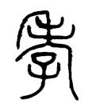
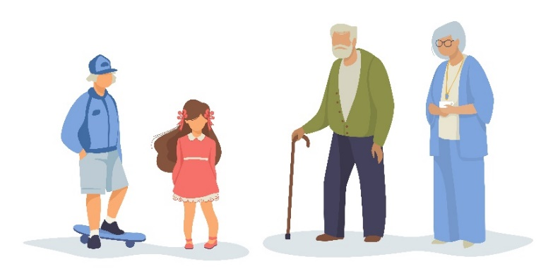
個人反思
你平日花多少時間陪伴長輩？你認為是否足夠？為甚麼？
我們可以做些甚麼來了解長輩的需要和感受？
你有想過「孝」字如何組成嗎？
圖片來源: http://www.freepik.com
Notes:
教師錦囊：
教師請學生作個人反思，並觀察學生情況。
由於內容屬個人私隱，教師毋須請學生在課堂上分享。
教師小結（參考）：
我們跟家人相處久了，很容易將與家人相處的機會視為理所當然，很少想到家人會有離我們而去的一天。其實當我們仔細留意一下，家人能夠與我們一同生活的時間，其實十分有限。我們應該好好珍惜與家人共聚的日子，學習以體諒及包容的態度與長輩相處，不要以忙碌或彼此關係不佳為藉口，而放棄主動溝通和表達關懷的機會。
「孝」字正是上面為一老人，下面是一小孩，表示尊敬長輩，侍老奉親之意。在中國文化中的「孝道」，就是指個人對父母長輩自然流露的感情。放諸人類社會，歷史任何時期的任何一個社會，都是當代勞動人口（青年人及壯年人）的辛勤勞動，以供養上一輩的長者，以及照顧下一代的孩童。傳統中華美德的「孝」，正是強調這份跨代之間的愛與責任，也是人類發展的基本倫理。所謂「百行以孝為先」，我們敬愛長輩，正是表達對他們多年來照顧自己的感恩與回饋，是每個人的應有之義。

Slide 11
實踐孝親
實踐孝親的三個方式，讓長輩感到幸福、滿足。
「孝養」：指養親。那是青年人對家中長輩的最基本義務。子女由父母養育成人，因而産生了報恩意識，待父母年老後竭力贍養父母，一盡「反哺」的義務。
「孝敬」：傳統孝道觀念不僅要求青年人對家中長輩盡奉養的義務，更重要的是對長輩有敬愛之心。
「孝順」：要敬親，不僅是對長輩的和悅盡禮，還要在態度上和行為上順從長輩的意願，多了解長輩的需要。

Slide 12
實踐孝親的重要
「老吾老以及人之老」意思是尊敬自己的長輩，從而推廣到尊敬其他老人家。我們在社會中同時有著長輩和幼輩的身分。作為幼輩，要懂得尊敬、照顧長輩；作為長輩，要懂得愛護、提攜幼輩。當尊重長輩的孝親在社會中推而廣之，可讓社會的人倫關係更和諧親密。
圖片及資源來源: https://www.edb.gov.hk/
Notes:
老師講解時，可以再延伸補充：我們先要親愛自己的長輩：愛爸爸，愛媽媽……這是很自然的事，都是真情流露。到了這份感情已經隨心而發，也懂得怎樣尊重和關心長輩時，當見到其他老人家需要幫忙，你就會這樣想：如果我爸爸、媽媽需要別人幫忙，有人能夠幫助他們，那就太好了。這一刻，你自然會主動去幫忙、關懷其他老人家。因為你懂得設身處地為他人着想，有着將心比己的同理心。

Slide 13
延伸活動
坐言起行！把握和長輩溝通，互相了解的機會。也許，他們其實在等著你呢～試試完成以下其中一個任務，下堂和同學分享。
1. 訪談家庭的一位長輩，了解他們年青時的工作，紀錄他們對家庭、社會以至國家的貢獻，如何讓你現在有幸福安穩的生活。
2. 參加一次社福機構舉辦的長者採訪活動，出發前準備一份可以改善長者生活的小禮物，到探訪時微笑有禮地送贈給長者。

Slide 14
訪談／探訪長輩要點
規劃好時間，不要打擾到長輩的休息。我們也要預留充足的時間，待對方可慢慢詳談。
禮貌地提問，例如「請問你可不可以分享一下年青時的工作？」。以正面態度提問，最好讓長輩回憶自己美好的、自豪的經驗。
耐心聆聽，切勿打斷對方發言，讓長輩感受到你的關心和尊重。保持眼神專注，微笑應對。

Slide 15
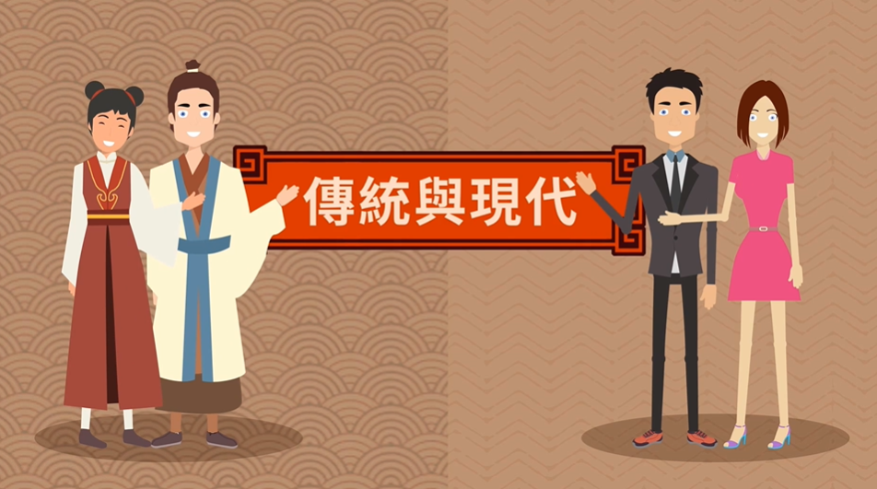
延伸學習
傳統價值觀的現代意義
Notes:
https://emm.edcity.hk/media/%E5%82%B3%E7%B5%B1%E8%88%87%E7%8F%BE%E4%BB%A3%20(%E4%B8%AD%E6%96%87%E5%AD%97%E5%B9%95%E5%8F%AF%E4%BE%9B%E9%81%B8%E6%93%87)/1_6mdk59xw
由3:43開始觀看

Slide 16
總結
長輩與我們的生活習慣不同，或會因彼此缺乏溝通和了解，關係變得生疏。
我們應以同理心了解長輩的需要和感受，以行動關懷他們，令家庭生活更融洽美滿。
「孝親」是對長輩作為照顧者的一份感恩與尊重，我們應該敬愛所有長輩。

